Slide 1
Modelos jerárquicos Bayesianos
Modelos Bayesianos con aplicaciones ecológicas
Dr. Cole Monnahan
University of Concepción, Chile
Enero, 2018

Slide 2
Recap
Ayer practicamos los paso para construer un modelo Bayesiano
Especifica las priors, estructura del modelo, y verosimilitud
Ajusta el modelo a los datos para obtener la posterior
Evalula el ajuste del modelo
Usaron prior and posterior predictive distributions para chequear y DIC para seleccionar entre modelos

Slide 3
Un resume de modelos jerárquicos
Un grupo de modelos con una estructura jerárquica
Conocido por otros nombres:
Random effects (mixed effects) models
State-space models
Multi-level models
Los jerárquicos ocurren en la naturaleza: individuos adentro sitios; subpoblaciones entre poblaciones, etc.
Muchas maneras para interpretarlos, y puede ser difícil y aplastante
Royle and Dorazio 2008

Slide 4
Que son modelos jerárquicos?
Los con efectos aleatorios
Y que son esos?
Una fuente de varianza latente (no observable)
Normalmente estructurado por tiempo, espacio, sitio, región, individuo, etc.
En general se usa la supsicion que tienen una distribución normal, con un medio y una varianza no conocidos
Son estimados, y llamados: (hyper)mean and (hyper)variance

Slide 5
Exchangeability (intercambiables)
Especialmente importante in la literatura Bayesiana (Gelman et al. 2004)
Exchangeability sugiere que:
Efectos aleatorios son de un proceso común.
IID variables son intercambiables
No hay una esperanza que las diferencias del proceso que genera los efectos
E.g. dos poblaciones salvajes y una domesticado no seria intercambiables
E.g., el medio de la densidad entre sitios

Slide 6
Vocabulary related to random effects
Term | Definition
Random effect | Coefficient that is “exchangeable” with one or more other coefficients
Hyperdistribution | Distribution for random effects
Exchangeable | No information is available to distinguish between residual variability in random effects
Fixed effect | Coefficient that is not exchangeable with others, and which hence is estimated without a hyperdistribution
Mixed-effect model | Model with both fixed and random effects
Definitions
Notes:
Exchangability
Given value for stream 1, gives no info on stream 2, conditional on knowing true value.
The D values are random effects

Slide 7
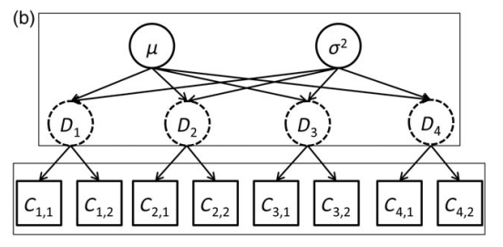
Motivating example
El promedio y varianza de la densidad entre sitios (hyperdistribution)
D= densidad
(latente)
Dos observaciones de cada uno sitio (datos observados)
Las densidades de los sitios son relacionadas
No son observables (son latentes)
Thorson and Minto 2014

Slide 8
Razones para MJ
Refleja los procesos naturales mejor
Se puede aplicar la aleatoriedad a un sitio sin datos
Comparta información. Los efectos no son estimados independiente sino que como un grupo asi que la información es comparticida
Un meta-análisis de otros estudios
Tener process error en el modelo

Slide 9
Construyendo del modelo
Paso 1: Likelihood de los datos C₁, .. C₄
Paso 2: Función del promedio
Paso 3: Elege la hiperdistribucion:
Thorson and Minto 2014

Slide 10
Ejercicio: Simulando datos jerárquicos
Suponga que hay 15 IID sitios, de quien tiene un promedio que es log-normal, i.e., loglambda~N(mu,tau)=N(3,.5)
Y hay un proceso de los datos que es Poissoin asi que y_i~Poisson(lambda_i) for each site.
Simula tan datos con 12 replicados por cada sitio
Hace un boxplot del los datos simulados

Slide 11
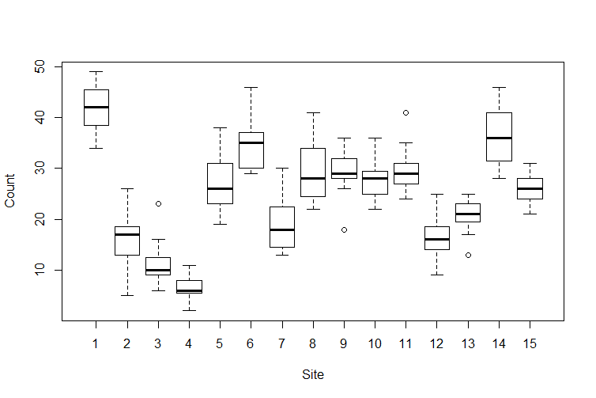
Ejercicio: Simulando datos jerárquicos

Slide 12
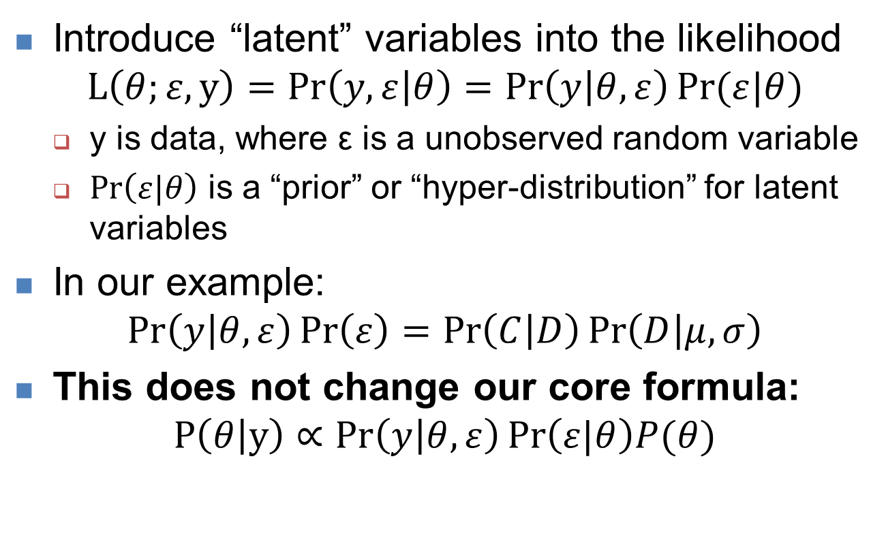
Verosimilitudes jerárquicas
Introduce “latent” variables into the likelihood
$$L\left(θ;ε,y\right)=Pr\left(y,ε | θ\right)=\operatorname{Pr}\left(y | θ,ε\right)Pr⁡(ε|θ)$$
y is data, where ε is a unobserved random variable
$\operatorname{Pr}\left(ε|θ\right)$ is a “prior” or “hyper-distribution” for latent variables
In our example:
$$\operatorname{Pr}\left(y | θ,ε\right)\operatorname{Pr}\left(ε\right)=\operatorname{Pr}\left(C | D\right)\operatorname{Pr}\left(D | μ,σ\right)$$
This does not change our core formula:
$$P\left(θ | y\right)∝Pr\left(y | θ,ε\right)\operatorname{Pr}\left(ε|θ\right)P(θ)$$
Some slides borrowed from: https://github.com/James-Thorson/2016_Spatio-temporal_models

Slide 13
Comportamiento extraño de MJ
Vamos a ignorar la verosimilitud y prior
Que ocurre si los efectos aleatorios son del medio…
Y la hipervarianza va a cero?
hyper <- function(lambda, mu, tau) {
exp(sum(dnorm(lambda, mu, tau), log=TRUE))
}
> lambda <- rep(3,10)
> hyper(lambda, mu=3, tau=1)
[1] 146.8516
> hyper(lambda, mu=3, tau=.01)
[1] 4.928621e+173
> hyper(lambda, mu=3, tau=.0001)
[1] Inf

Slide 14
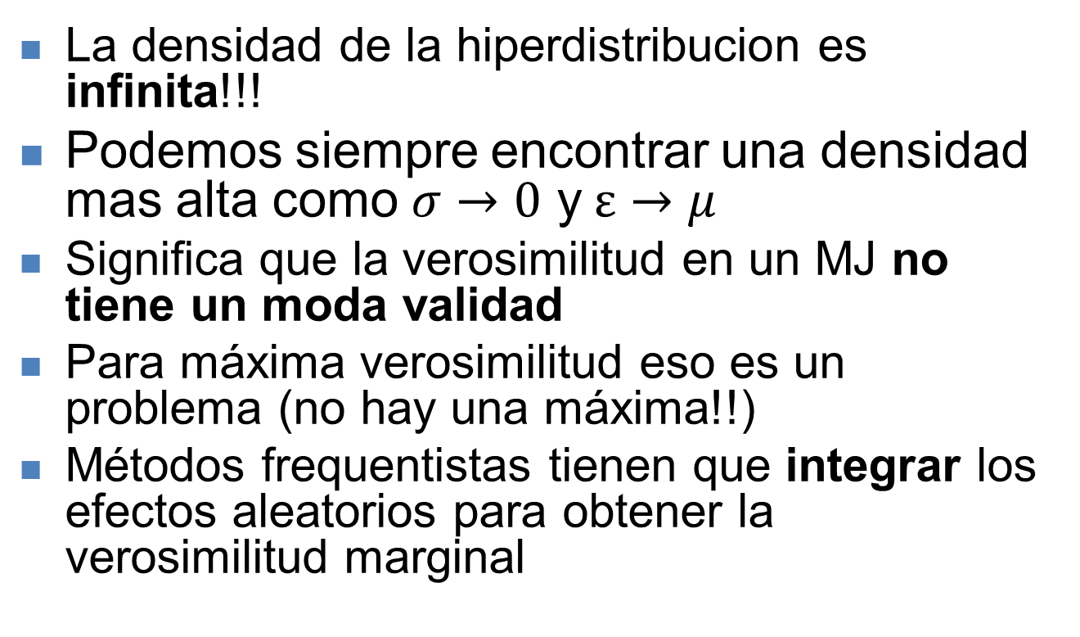
Comportamiento extraño de MJ
La densidad de la hiperdistribucion es infinita!!!
Podemos siempre encontrar una densidad mas alta como $σ→0$ y$ε→μ$
Significa que la verosimilitud en un MJ no tiene un moda validad
Para máxima verosimilitud eso es un problema (no hay una máxima!!)
Métodos frequentistas tienen que integrar los efectos aleatorios para obtener la verosimilitud marginal

Slide 15
Comportamiento extraño de MJ
Por lo tanto la inferencia frecuentista es muy difícil con MJ
(Hasta TMB; Kristensen et al. 2016)
Cual es el efecto de la inferencia Bayesiana?
La densidad de la posterior es infinita pero el volumen es igual de pequeño
Entonces esta región de la posterior no es importante¹
MCMC nunca genera muestras allí porque la masa es muy baja
No es una problema, y por eso lo métodos Bayesianos son tan común para MJ
¹ Section 1.4 of Betancourt 2017 arXiv preprint arXiv:1701.02434.

Slide 16
Important concepts 1
MJ require integración para hacer inferencia
Es difícil con máximo verosimilitud
Pero natural con métodos Bayesianos
Porque MCMC ya está integrando!
MJ son herramientas muy poderosa y eran difícil de ajustar...
Hasta software como BUGS/JAGS que son flexibles para construir modelos arbitrarios

Slide 17
Ejercicio
Vamos a ajustar los datos simulados
Primero, crea una prior predictive distribution en R.
*Antes* de ver los datos, pensamos que 250 animales sería extremo (un umbral)
La forma de la prior tau~N(0, sigma)T(0,) es recomendada por varianzas.
Simula datos de un sitio y los plotea (posterior predictive distribution of new site)

Slide 18
References
Kristensen, K., Nielsen, A., Berg, C. W., Skaug, H., & Bell, B. M. (2016). TMB: Automatic differentiation and Laplace approximation. Journal of Statistical Software, 70(5), 21. doi: 10.18637/jss.v070.i05

